Slide 1
Индивидуальное задание по предмету «Базы и хранилища данных» на тему: «создание дашборда по датасету Netflix»
Автор проекта: Зинатов Алексей Андреевич
Группа: ПИ-201

Slide 2

Выбранный инструмент
Для создания дашборда по датасету «Netflix» был выбран следующий инструмент: PIX BI.

Slide 3
Функциональные возможности PIX BI
• Подключения к различным источникам данных: базы данных, файлы, REST API;
• Преобразования данных (ETL);
• Создание наборов данных: организация данных в таблицы, управление источниками данных;
• Создание дашбордов: интерактивные визуализации данных с различными типами графиков и диаграмм;
• Визуализация данных: широкий выбор типов визуализации с возможностью настройки и интерактивности;
• Управление пользователями и доступом: разграничение прав доступа к данным и дашбордам.

Slide 4
Преимущества PIX BI для бизнес-пользователей (топ 5)
1) Self-service: интуитивно понятная система, которую любой сотрудник освоит за 2 часа;
2) Адаптивный интерфейс: интерфейс адаптируется к размеру экрана любого устройства;
3) Сквозная фильтрация: сквозные фильтры на всё приложение, чтобы быстрее анализировать данные;
4) Ассоциативный анализ: трёхцветное выделение значений при фильтрации;
5) Язык формул PIX Meta: позволяет написать формулы для различных действий с данными;

Slide 5
Недостатки демо-режима PIX BI
1) Частые небольшие зависания и лаги во время создания дашборда;
2) Трудное размещение визуализаций не в режиме полного экрана: во время работы я обнаружил, что визуализации часто «съезжают не туда» при размещении и приходится немного постараться, чтобы разместить их там, где это необходимо;
3) Трудное редактирования текста в текстовых визуализациях (блоках): после печати нескольких символов «каретка печати» перемещается в самое начало текста и приходится аккуратно её перемещать на то место, где ты только что остановился;
4) Ограничения по объёму данных: в демо-режиме PIX BI установлены лимиты на объем загружаемых и обрабатываемых данных;
5) Ограниченная интеграция с другими продуктами компании PIX: платформами PIX RPA и PIX Процессы.

Slide 6
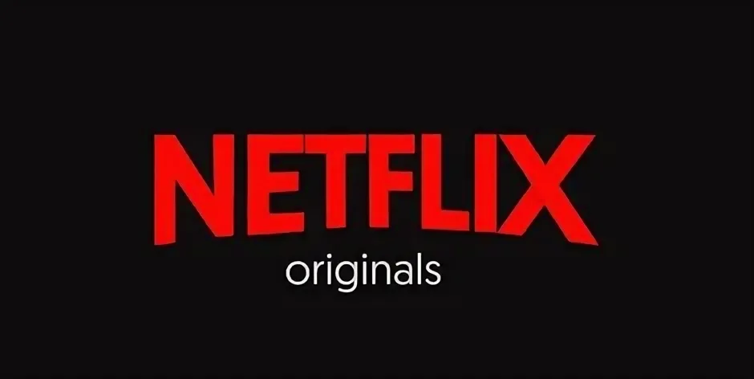
Постановка задачи
Описание датасета:
Netflix — это популярный видео-сервис, предлагающий обширный каталог фильмов, телешоу и оригинальных сериалов. Выбранный датасет (файл «.csv») содержит данные о контенте, который был добавлен в Netflix с 1925 по 2021 год.

Slide 7
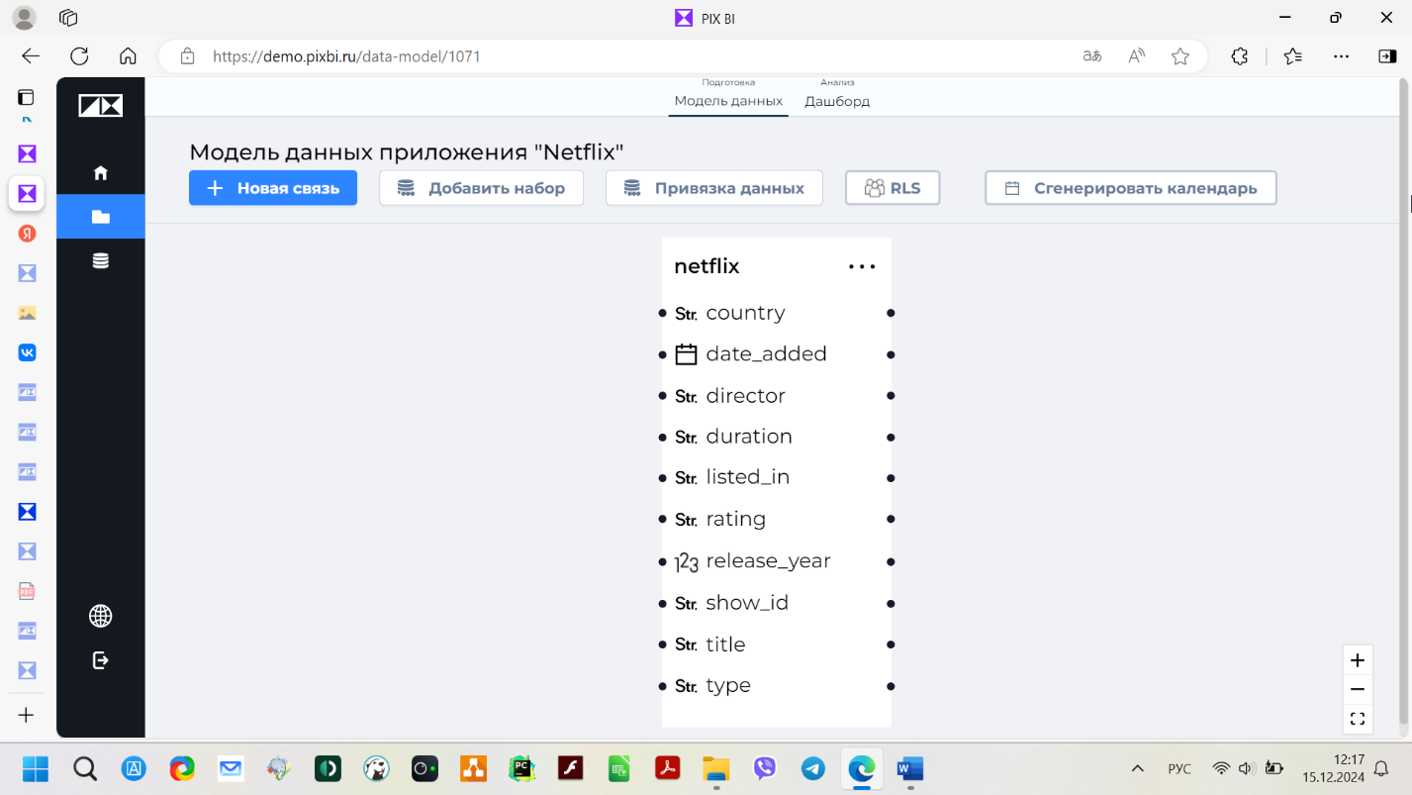
Какая модель получилась
Когда я начал создавать приложение, то на вкладке «Подготовка» у меня получилась следующая модель данных:

Slide 8
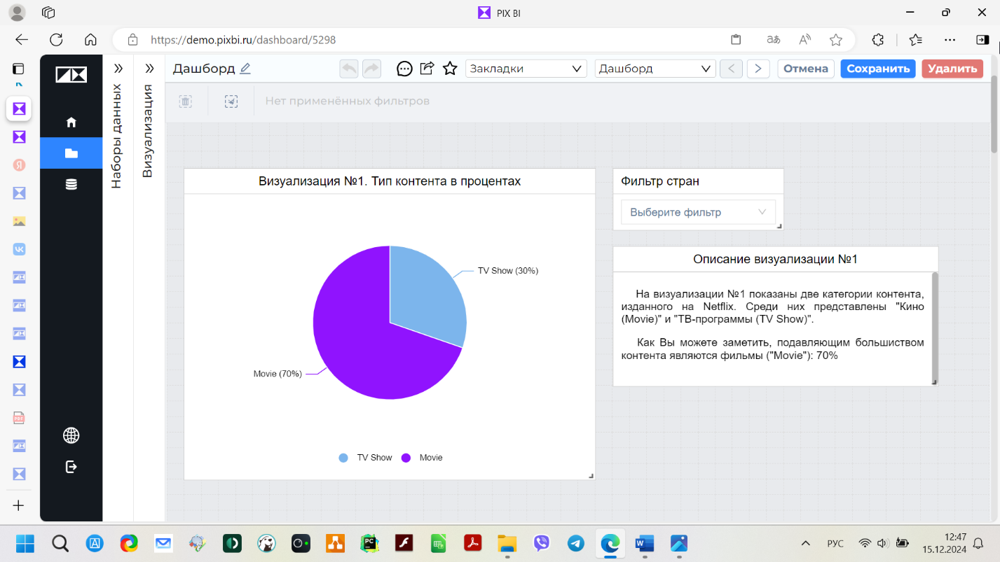
Визуализация №1. Тип контента в процентах

Slide 9
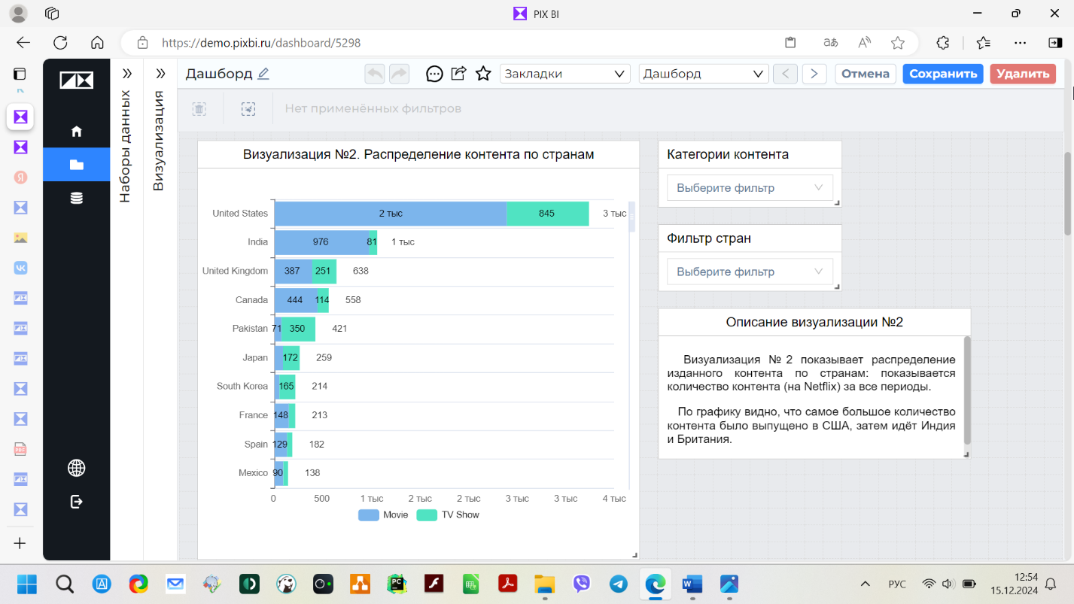
Визуализация №2. Распределение контента по странам

Slide 10
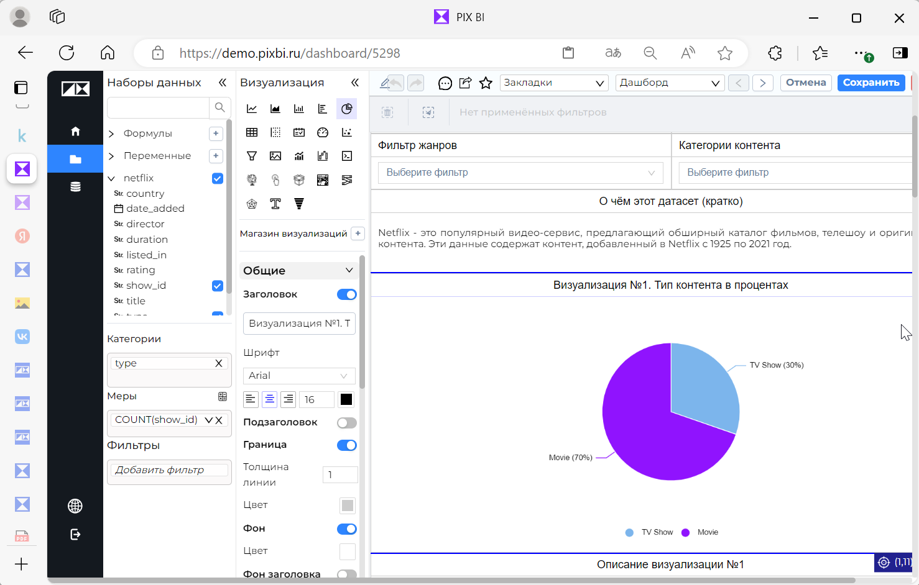
Мои выводы
Данный инструмент я смог освоить достаточно легко и частично интуитивно. Также мне было относительно легко создать как приложение, так и визуализации (размещая данные в специальных «полках»).
Но есть в этой бочке мёда и одна ложка дёгтя: если не открыть полный экран в браузере, то размещать новые визуализации не очень легко (при первом размещении они постоянно куда-то съезжают)

Slide 11
Индивидуальное задание по предмету «Базы и хранилища данных» на тему: «создание дашборда по датасету Netflix»
Автор проекта: Зинатов Алексей Андреевич
Группа: ПИ-201

